Slide 1

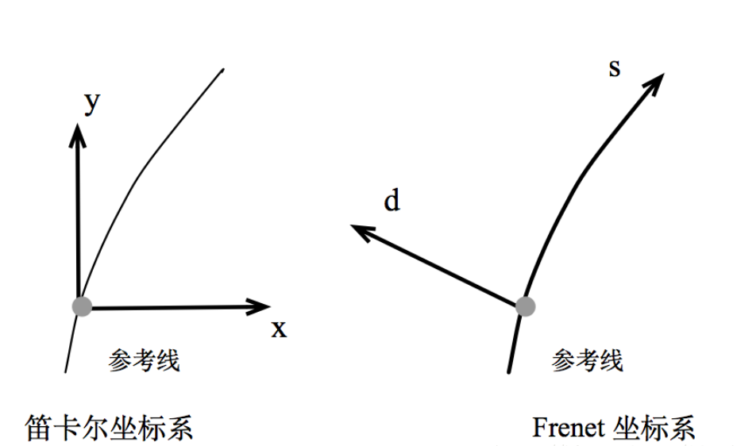
基于Frenet坐标系的动作规划方法由于是由BMW的Moritz Werling提出的，为了简便，我们在后文中也会使用Werling方法简称。在讨论基于Frenet坐标系的动作规划方法之前，我们首先得定义什么是最优的动作序列：对于横向控制而言，假定由于车辆因为之前躲避障碍物或者变道或者其他制动原因而偏离了期望的车道线，那么此时最优的动作序列（或者说轨迹）是在车辆制动能力的限制下，相对最安全，舒适，简单和高效的轨迹。
同样的，纵向的最优轨迹也可以这么定义：如果车辆此时过快，或者太接近前方车辆，那么就必须做减速，那么具体什么是“舒适而又简单的”减速呢？我们可以使用 Jerk 这个物理量来描述，Jerk即加速度的变化率，也即加加速度，通常来说，过高的加加速度会会引起乘坐者的不适，所以，从乘坐舒适性而言，应当优化Jerk这个量，同时，引入轨迹的制动周期 TT , 即一个制动的操作时间：

Slide 2
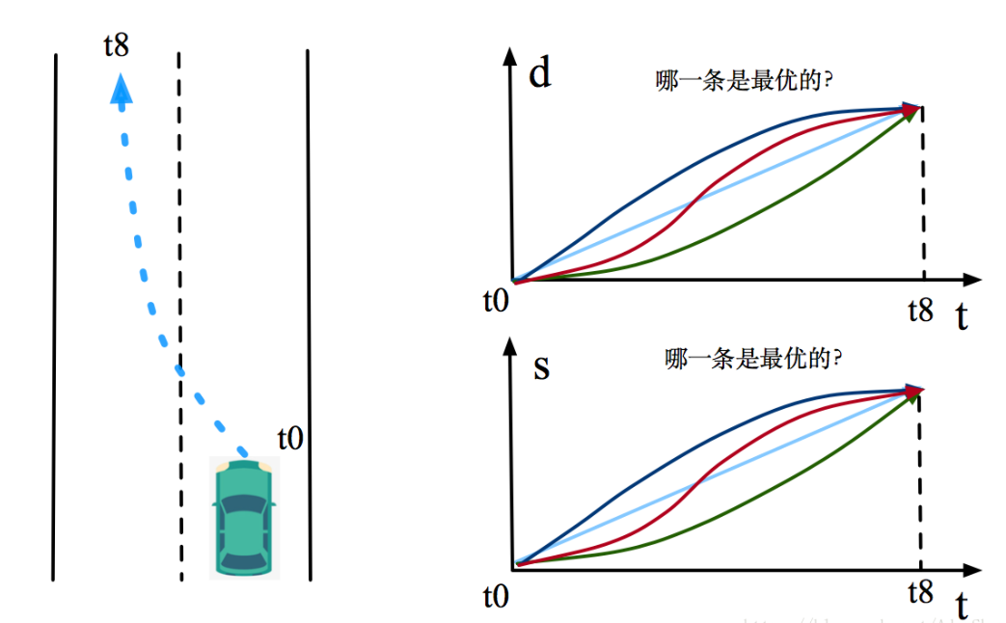
假设我们的上层（行为规划层）要求当前车辆在 t8t8 越过虚线完成一次变道，即车辆在横向上需要完成一个 ΔdΔd 以及纵向上完成一个 ΔsΔs的移动，则可以将 ss 和 dd 分别表示为关于 tt 的函数：s(t)s(t) 和 d(t)d(t) （上图右图），那么 d,sd,s 关于时间 tt 的最优轨迹应该选择哪一条呢？通过这种转换原来的动作规划问题被分割成了两个独立的优化问题，对于横向和纵向的轨迹优化，我们选取损失函数 CC ，将使得 CC 最小的轨迹作为最终规划的动作序列。而Werling方法中损失函数的定义，则与我们前面提到的加加速度 Jerk 相关。

Slide 3

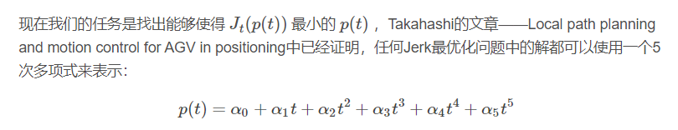
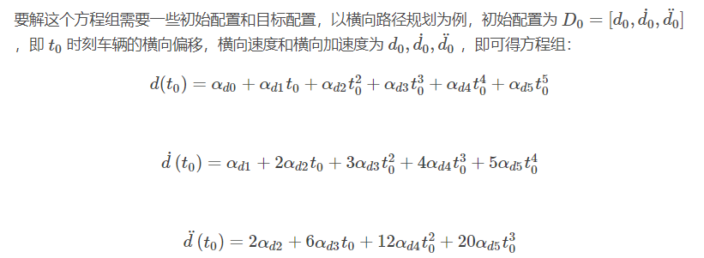
Jerk最小化和5次轨迹多项式求解
由于我们将轨迹优化问题分割成了 s 和 d 两个方向，所以Jerk最小化可以分别从横向和纵向进行，令 p 为我们考量的配置（即 s 或 d），加速度Jt关于配置 p 在时间段 t1−t0t1−t0 内累计的Jerk的表达式为：

Slide 4
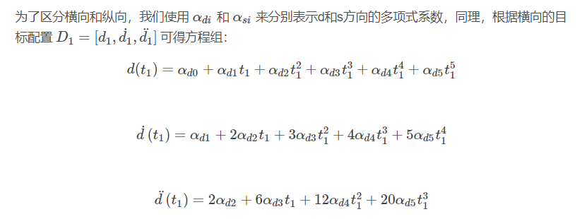
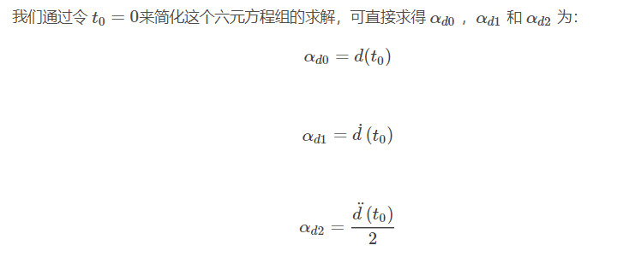

Slide 5
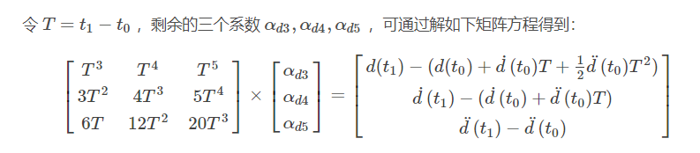
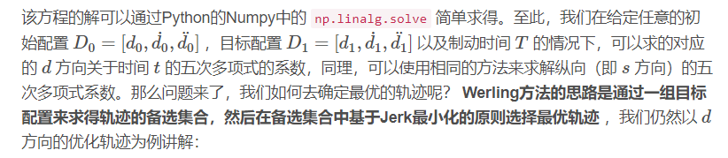
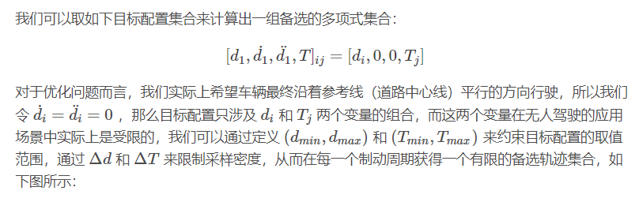

Slide 6
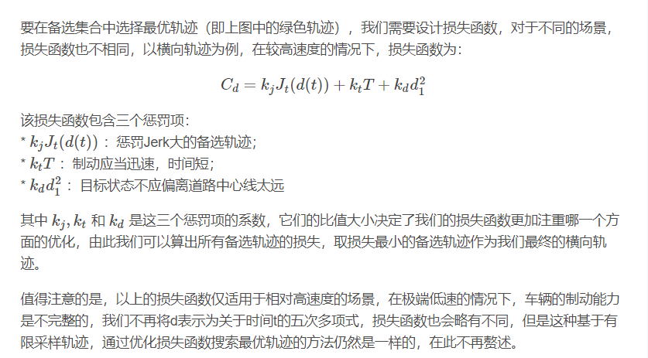

Slide 7
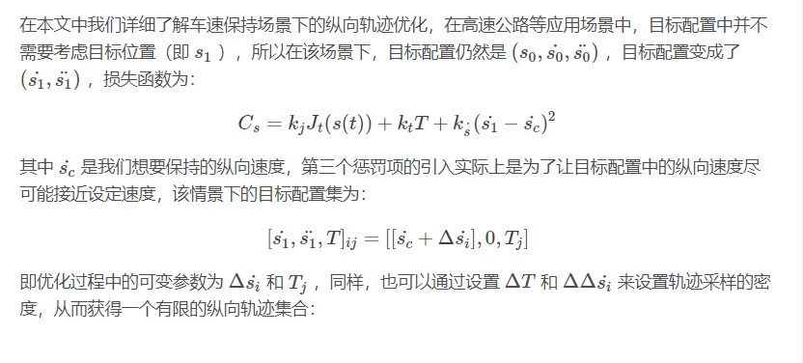
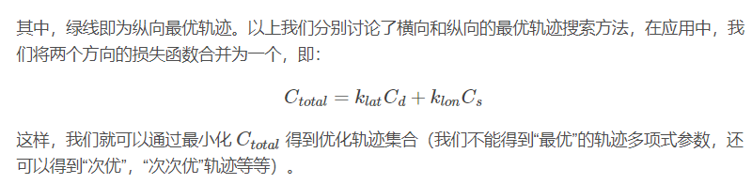

Slide 8
